Slide 1


PROYECTO FINAL
-MEMORIA MORFOLÓGICA AUTOASOCIATIVA-
PATTERN RECOGNITION
3CM11
Arévalo Andrade Miguel Ángel
Medero Luján Alejandro
Castro Cruces Jorge Eduardo
Franco Ake Alan
MIERCOLES, 23 DE JUNIO DE 2021

Slide 2
CONTENIDO
INTRODUCCIÓN BREVE
OBJETIVO DEL PROYECTO
MARCO TEÓRICO
DESARROLLO - PROPUESTA
RESULTADOS
CONCLUSIONES

Slide 3
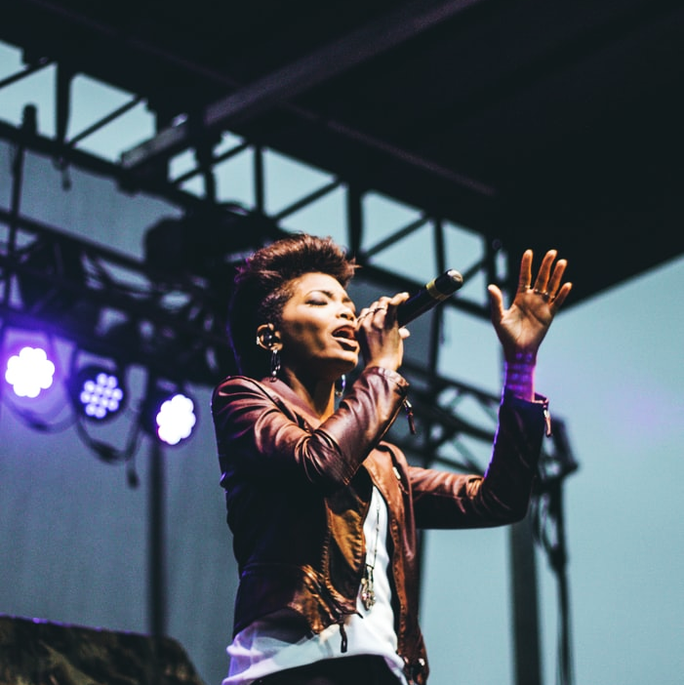
BREVE INTRODUCCIÓN
descripción del problema
Dado un conjunto fundamental de Patrones, entrenar a la Memoria Asociativa asignada y probar su robustez de esta introduciendo los patrones aprendidos y posteriormente probar si la memoria es capaz de recuperar patrones espurios, identificando la recuperación ante la presencia de ruido aditivo, sustractivo o mixto.

Slide 4
1.
OBJETIVO DEL PROYECTO

Slide 5
OBJETIVO GENERAL DEL PROYECTO
Entrenar a la Memoria Morfológica Autoasociativa
Para poder reconocer letras del abecedario en minúsculas “a, b, c”
Mostrar la habilidad para identificar los parámetros y el manejo e implementación de los algoritmos de reconocimiento de patrones, basados en el enfoque asociativo con la finalidad de que analices el tipo de aprendizaje de este enfoque del resto de los clasificadores que se han revisado en el curso, resolviendo un problema mediante el trabajo colaborativo usando herramientas de gestión, programación y comunicación en un ambiente virtual (b-learning y m-Learning).

Slide 6
OBJETIVOS PARTICULARES DEL PROYECTO
Extraer o segmentar de forma completa el objeto de interés de las imágenes del CFP
Probar la robustez de la memoria ante el ruido aditivo, sustractivo y mixto
Introduciendo los mismos patrones aprendidos y los patrones espurios.
Agregar ruido aditivo, sustractivo y mixto en porcentajes de:
1%, 5%, 25% y 50%

Slide 7
2.
MARCO TEÓRICO

Slide 8
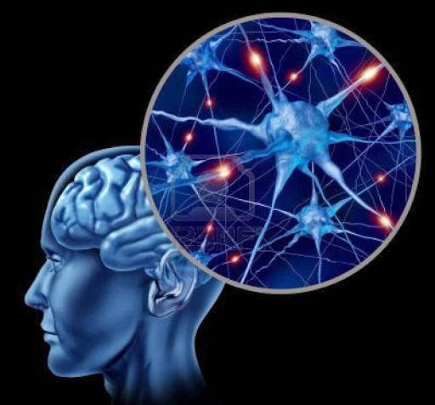
Memoria asociativa
Las memorias asociativas son una de las redes neuronales artificiales más importantes con un amplio rango de aplicaciones en áreas tales como: Memorias de acceso por contenido, identificación de patrones y control inteligente.

Slide 9
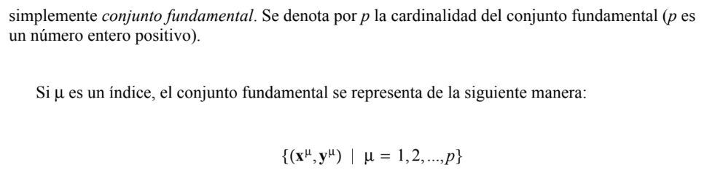

Slide 10
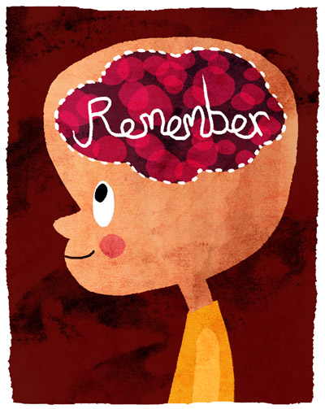
Una memoria asociativa puede almacenar información y recuperarla cuando sea necesario, es decir, una red retroalimentada, cuya salida se utiliza repetidamente como una nueva entrada hasta que el proceso converge. Puede recuperar dicha información basándose en el conocimiento de parte de ésta (clave). El patrón clave puede ser una versión con ruido de un patrón memorizado, es decir, que difiere de él en pocas componentes. La memoria humana recuerda a una persona aunque vaya vestida de forma diferente o lleve gafas.

Slide 11
Tipos de memorias asociativas
Memorias heteroasociativas: establecen una correspondencia de x (vector de entrada) en y (vector de salida), de distinta dimensión. Dichos patrones se llaman memorias principales o de referencia.
Memorias autoasociativas: establece la misma correspondencia que la memoria heteroasociativa pero siendo los patrones de entrada y de salida los mismos.

Slide 12
Red de Hopfield
Una de las mayores contribuciones al área de las redes neuronales fue realizada en los años 1980 por John Hopfield, quien estudió modelos auto asociativos que presentaban algunas similaridades con los perceptrones, pero incluía también grandes diferencias.

Slide 13
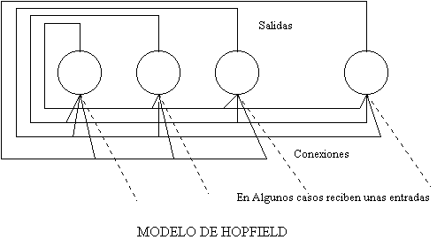
Modelo de Hopfield

Slide 14
Características
Es una estructura en donde la matriz de pesos es cuadrada y simétrica. Es decir los pesos de un PE a otro tiene el mismo valor en ambas direcciones. · Cada PE está conectado con todos los demás, incluso con sí mismo pero el valor de dicha conexión es 0, significando que el PE no se realimenta a sí mismo.
La función de transferencia de cada PE, que normalmente se suele utilizar, es una hardlimit y los PE calculan la suma de los pesos por las entradas menos un cierto umbral, pasando a través de la función de transferencia, produciendo así su estado de salida.
Las entradas son 2 estados: binarias (0,1) o bipolar (-1,1).

Slide 15
Funcionamiento
Las entradas son aplicadas a la red, ésta a través de un ciclo produce una sucesión de estados, hasta que converge a una solución estable, la cual ocurre cuando las salidas de los diferentes PES no cambian.
Entonces la salida que produce la red es la combinación de todas las salidas de los PEs, cuando éstos se encuentran estables.

Slide 16
Funcionamiento
Una manera simple de visualizar el sistema es considerar que, ya que todos los PEs están conectados entre sí, el PE que se encuentra activado afecta a todos los demás. El estado inicial, representa un conjunto de valores diferentes, cada uno tratando de afectar a los demás.
Esto, comunmente es inestable, como la red se mueve a través de diferentes estados, al final se obtendrá el mejor compromiso, que la red puede encontrar. En este estado existen muchas entradas que tratan de activar un PE y existen otras que tratan de desactivarlo, eso al final significa un estado estable.

Slide 17
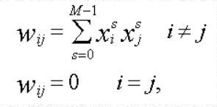
Método
El algoritmo para redes de Hopfield es el siguiente:
Inicializar las conexiones de los PEs.
i,j- representan a diferentes PE.
s- representa una clase de patrones, donde X es su representante.
M- representa el número de patrones.

Slide 18


Método
Inicializar el primer estado con un patrón desconocido.: *i(0)=xi
Repetir hasta la convergencia de la red: Normalmente el Umbral es cero. Fh- es la función de transferencia: hard limiter.
Se debe repetir el paso 3 hasta que las salidas de todos los nodos no cambien.
Los pesos entre los diferentes PEs son inicializados utilizando la ecuación expuesta anteriormente, utilizando un patrón muestra de cada clase.
Esta fase es el Estado de Búsqueda y en ella se trata de asociar cada patrón consigo mismo.
El Estado de Reconocimiento ocurre cuando la salida de la red es forzada a un patrón desconocido, en el instante inicial; a partir de ese momento, el sistema actúa libremente en pasos discretos, hasta que encuentra una situación estable; la red converge a la solución.

Slide 19
3. DESARROLLO - PROPUESTA

Slide 20





Descripción de la imagen seleccionada

Slide 21

Descripción de la imagen seleccionada
Tuvimos que invertir nuestro Conjunto Fundamental de Patrones, ya que consideramos que el fondo negro y el objeto blanco, nos iban a facilitar el trabajo de manipulación. Pero, también se puede trabajar con el fondo blanco y el objeto negro.

Slide 22


Descripción de la imagen seleccionada
Por otro lado, decidimos agregar dos patrones más a nuestro CFP, y estos fueron: La letra ‘d’ y ‘e’ (ambas minúsculas).

Slide 23
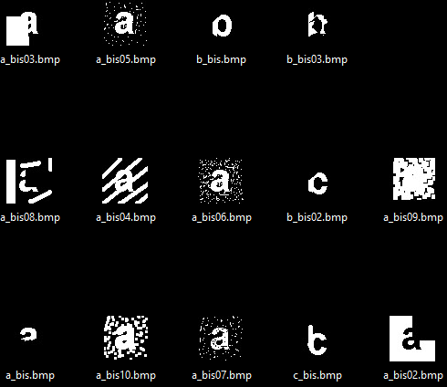
Descripción de la imagen seleccionada
Para la fase de recuperación, utilizamos únicamente los patrones espurios, que la profesora nos compartió.

Slide 24
Descripción de la imagen seleccionada
Debido a la estructura de funcionamiento de la Memoria Morfológica Autoasociativa, es que tuvimos que trabajar las imágenes en forma binaria (0, 255).

Slide 25
Estrategia de la extracción de rasgos
,Para esta parte, lo que hicimos fue:
Abrir la imagen (usando la libreria PIL)
Convertimos a escala de grises, dejando el tercer canal en cero
Agregamos el ruido aditivo o sustractivo, según el usuario haya ingresado (dentro del rango de 0 y 1)
Convertimos la imagen un arreglo de dos dimensiones (usando la librería numpy)

Slide 26
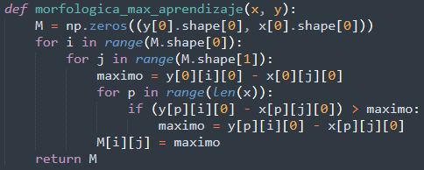
Segmentos de código

Slide 27
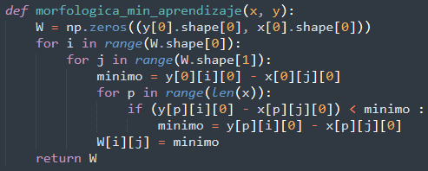
Segmentos de código

Slide 28
4. RESULTADOS

Slide 29
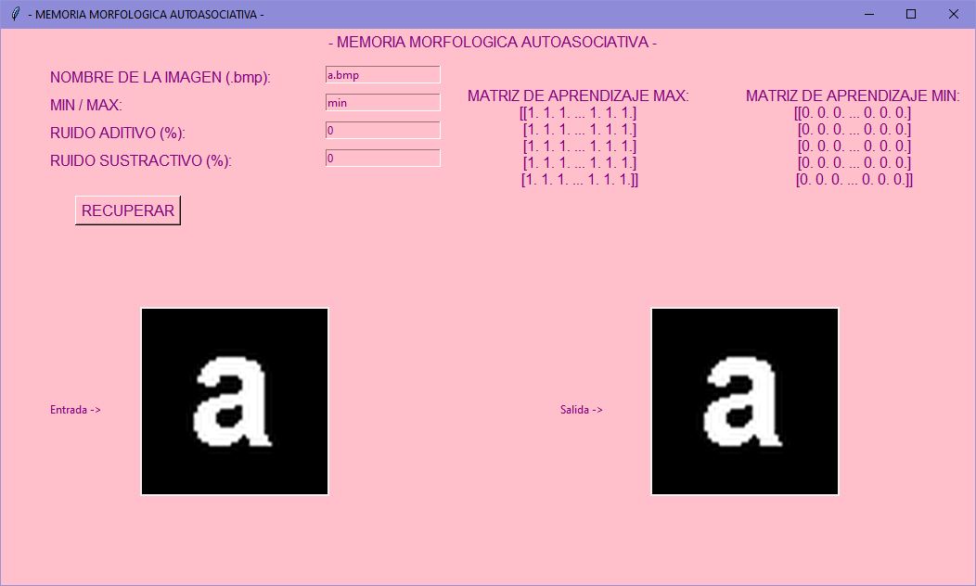

Slide 30
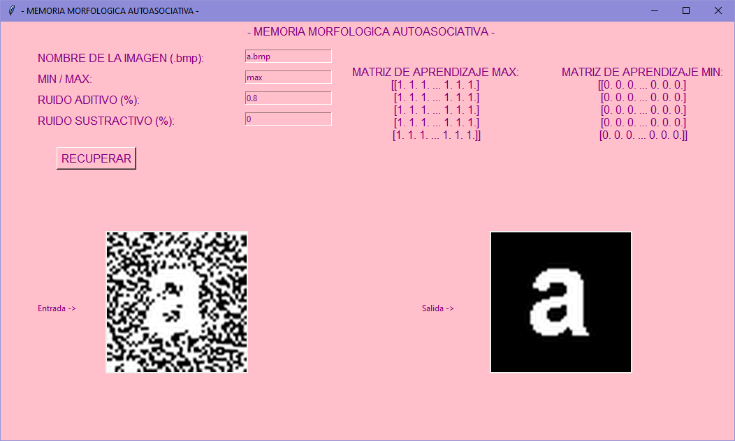

Slide 31
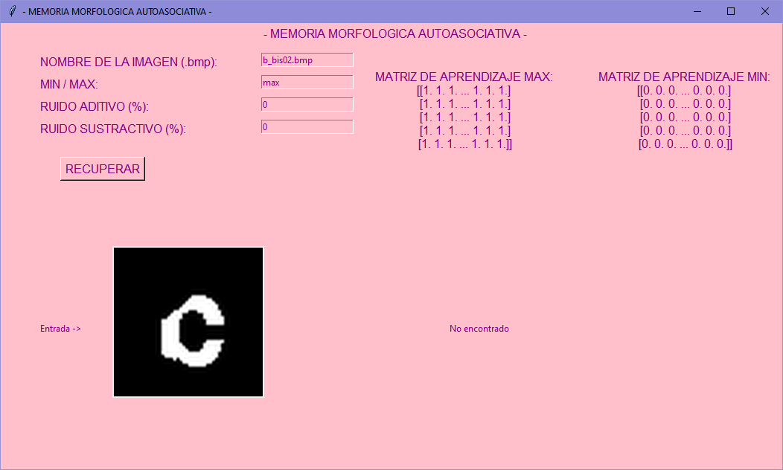

Slide 32
5. CONCLUSIONES

Slide 33
Conclusiones
En este proyecto se han estudiado, tanto teórica como experimentalmente, las condiciones suficientes para convergencia, aprendizaje y recuperación perfecta de patrones reales ndimensionales en las Memorias Autoasociativas Morfológicas max. Los resultados se sustentan con apoyo de experimentos computacionales simulados para algunos conjuntos fundamentales de patrones para la fase de aprendizaje y un conjunto de patrones de prueba para la fase de recuperación.
Se ha descubierto experimentalmente que las memorias autoasociativas morfológicas max son robustas a ruido aditivo, pero sensibles a ruido sustractivo. Además, dado que son memorias oneshot, no tienen problemas de convergencia.

Slide 34
GRACIAS POR SU ATENCIÓN!

